Slide 1
Урок русского языка во 2 классе
Тема урока:
«Глагол: значение. Для чего нужны глаголы в нашей речи?»
Учитель МБОУ лицея № 7
Ильченко Нина Павловна

Slide 2
Цели урока: познакомить учащихся с новой частью речи - глаголом, формировать умения находить глагол по его грамматическим признакам, совершенствовать знания об употреблении и роли глаголов в речи; повторить и обобщить знания об известных частях речи.
Задачи: развивать устную речь, внимание, память; воспитывать чувство товарищества, взаимопомощи.

Slide 3
Девиз урока:
Внимательно слушай –
и всё услышишь!
Внимательно смотри –
и всё увидишь!
Думай – и всё поймёшь!

Slide 4

Минутка чистописания
Ураган несёт бревно,
Узел держит две верёвки,
Умный уж в охоте ловкий,
Угол есть для наказанья,
Ульяна занята вязаньем,
Интересной нахожу
Я, ребята, букву…!

Slide 5
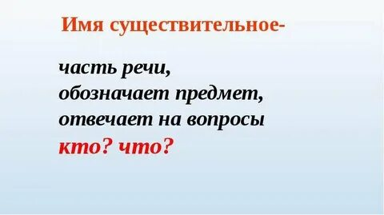
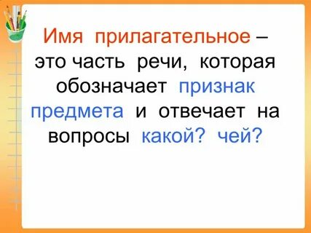

Slide 6
Актуализация знаний
уголь - … сущ. (что?)
ураган - … сущ. (что?)
узел - … сущ. (что?)
умный -… прил. (какой?)
уж - … сущ. (кто?)
угол - … сущ. (кто?)
Ульяна - … сущ. (кто?)

Slide 7
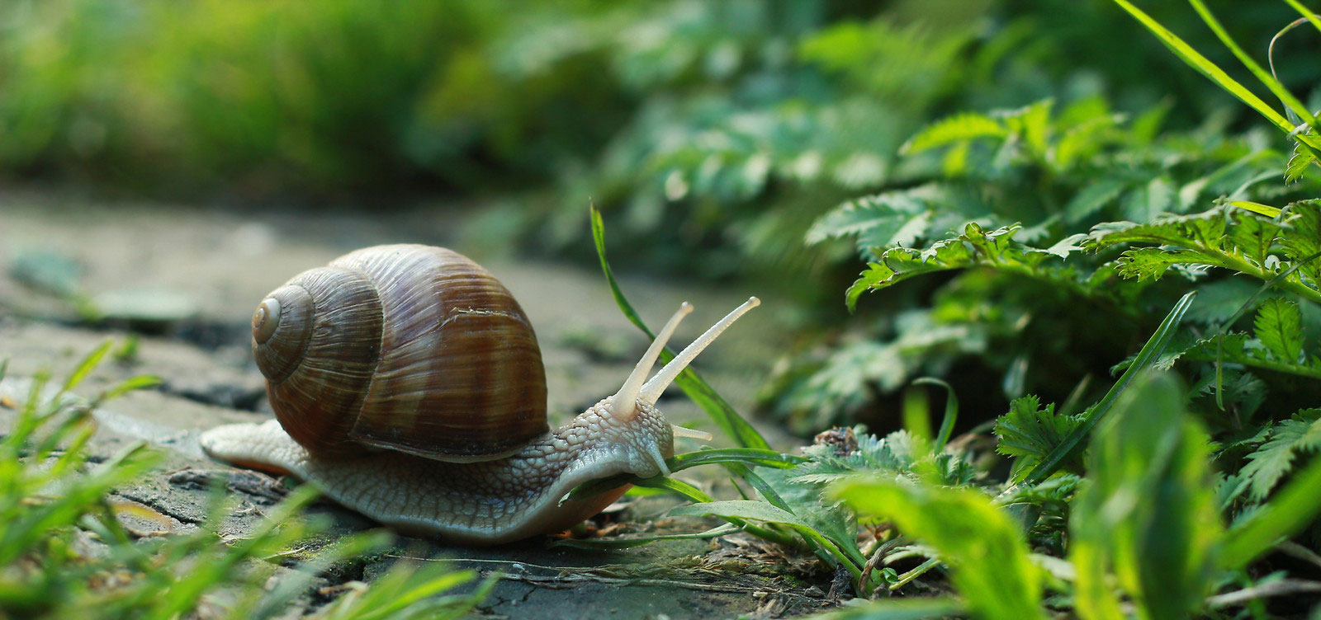

Slide 8

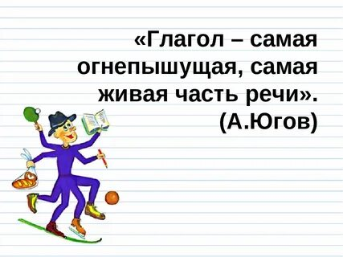

Slide 9



Slide 10



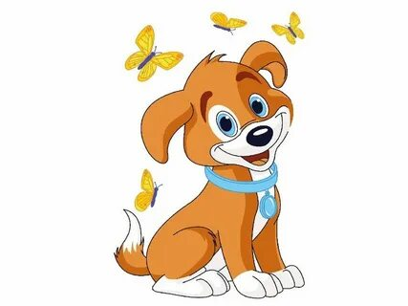


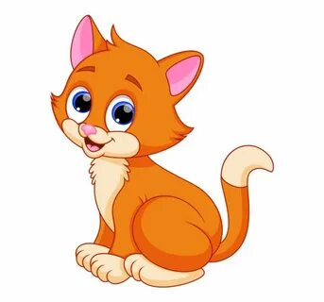
Игра «Угадай предмет»

Slide 11


Slide 12
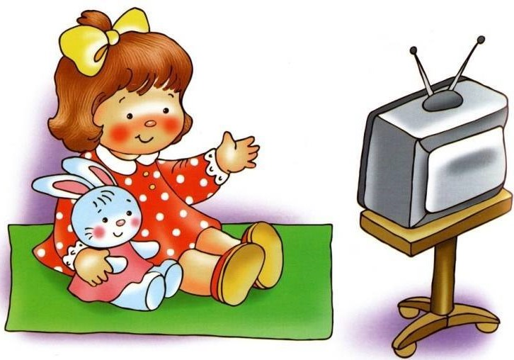
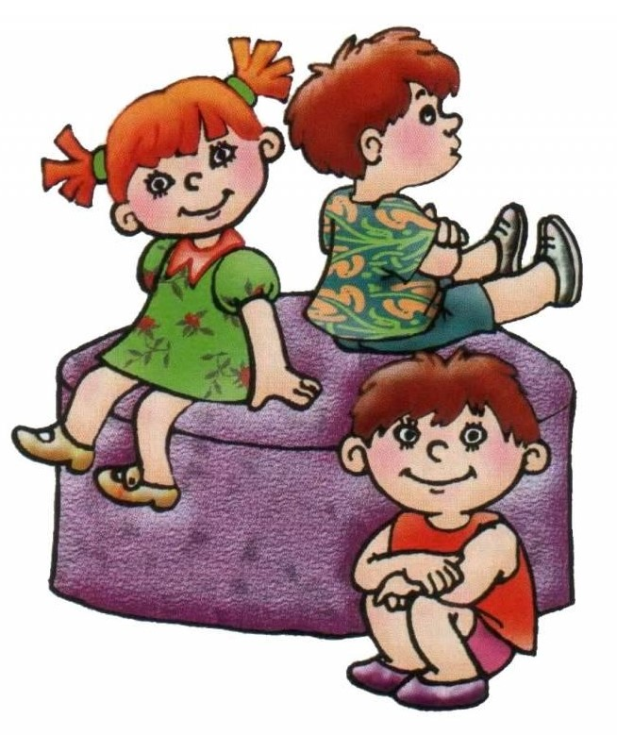


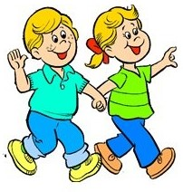
Назовите глаголы, которые вы услышали в стихотворении
Мы разминку начинаем…
Ну-ка, дружно, не зевай!
Мы глаголы изучаем,
Вместе с нами повторяй!
Приседаем, приседаем…
А теперь встаём, шагаем.
Потянулись…. вдаль глядим.
Постояли, помолчали
И за парты тихо сели…
Отдохнуть, назвать глаголы
Мы с тобой успели!

Slide 13
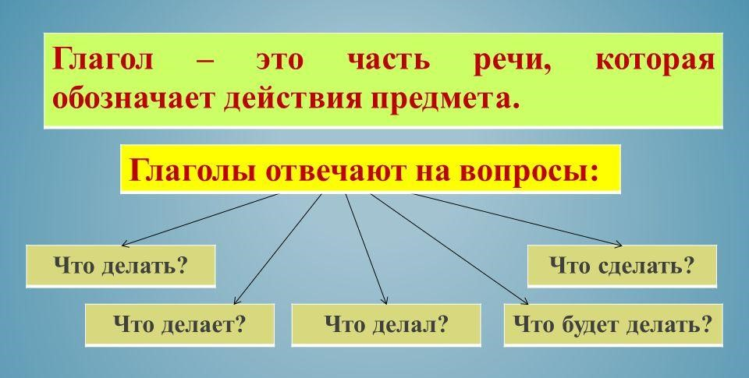

Slide 14
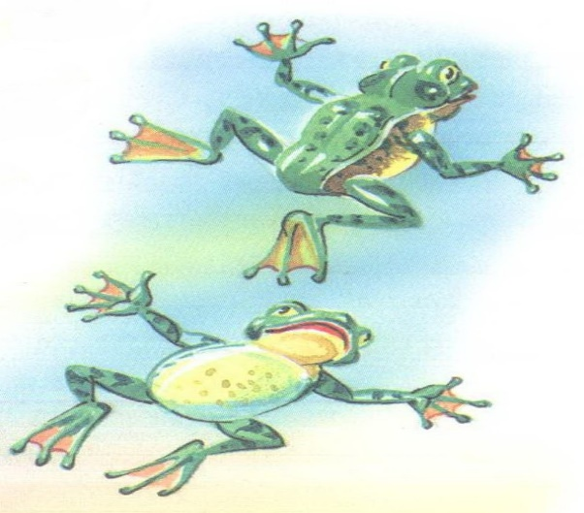
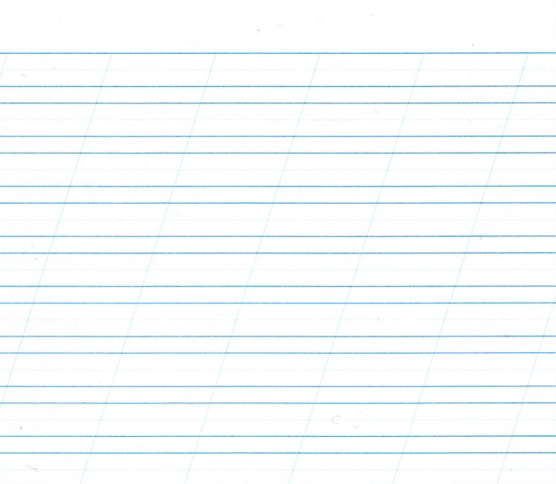
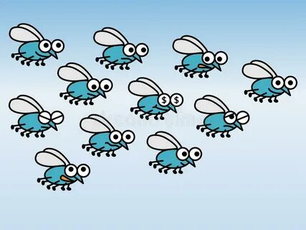
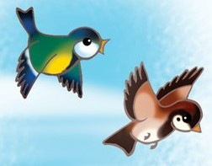

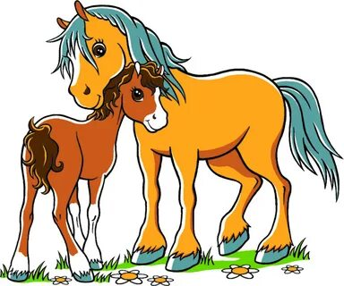

Отрывки из сказки К.И. Чуковского «Путаница»
Птицы зачирикали.
Лягушата квакают.
Лошади заржали.
А утята крякают.
Мухи зажужжали.
Поросята хрюкают.

Slide 15
Анкета:
Глагол- это… часть речи. (+)
Глагол- это… предмет. (-) признак предмета. (-)
Глагол- это…
Глагол- …обозначает действие предмета. (+)
Глагол- отвечает на вопросы: какой? какая? какое? какие? (-)
Глагол отвечает на вопросы: что делать? что сделать? (+)
Глагол отвечает на вопросы: кто? что? (-)
Вывод:
Глагол- это часть речи, которая обозначает действие предмета и отвечает на вопросы: что делать? что сделать? что делает? что сделает? что делал? что сделал? что будет делать?

Slide 16




Рефлексия
зелёный флажок-
вы справились
со всеми поставленными целями урока
жёлтый флажок- было немного трудновато,
но вы всё равно справились
красный флажок- вам требуется совет и помощь учителя
Спасибо за урок!

